Slide 1
Νευρωνικά Δίκτυα – Βαθιά Μάθηση
Παρουσίαση Εργασιών
Θεολόγης Γεώργιος - ΑΕΜ:10413 Τμήμα Ηλεκτρολόγων Μηχανικών και Μηχανικών Υπολογιστών ΑΠΘ
1η Εργασία: Υλοποίηση MLP και για την επίλυση προβλήματος κατηγοριοποίησης CIFAR-10.
Κατασκευή MLP δικτύου from scratch στη python με δική μας υλοποίηση των αλγορίθμων και του κώδικα. Χρήση tensor για παραληλλοποίηση των πράξεων στην GPU.
Εφαρμογή του πακέτου nn της Pytorch για κατασκευή MLP και CNN δικτύου.
2η Εργασία: Υλοποίηση SVM και για την επίλυση προβλήματος κατηγοριοποίησης CIFAR-10.
Κατασκευή SVM from scratch. Η υλοποίηση είναι σχεδόν όλη δική μας με την εξαίρεση ότι γίνεται η χρήση της cvxopt για την επίλυση του προβλήματος βελτιστοποίησης.
Εφαρμογή έτοιμων SVM από την βιβλιοθήκη cuML
3η Εργασία: Υλοποίηση Autoencoder MLP δικτύου για παραγωγή δεδομένων πάνω στην βάση δεδομένων MNIST.
Κατασκευή προβλεπτή επόμενου ψηφίου, αθροιστή ψηφίων και γενική ανακατασκευή. Χρησιμοποιήθηκε το from scratch MLP καθώς και Tensorflow για συνθετότερο δίκτυο.
Πρόχειρη υλοποίηση RBF from scratch και σε PyTorch για CIFAR-10 classification.

Slide 2
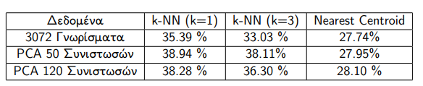
Ενδιάμεση Εργασία: k-NN και Nearest Class Centroid Classifiers
Εφαρμόστηκαν οι αλγόριθμοι για την κατηγοριοποίηση της CIFAR-10 στα παρακάτω δεδομένα:
Ολόκληρη την εικόνα (3072 γνωρίσματα)
PCA 50 κυρίων συνιστωσών σε scaled δεδομένα
PCA 120 κυρίων συνιστωσών σε scaled δεδομένα
Τα ποσοστά επιτυχίας ως προς τα δεδομένα ελέγχου είναι τα εξής:
Ο Nearest Centroid ήταν πιο γρήγορος στην εκτέλεση από τον k-NN αλλά παρουσιάζει χαμηλότερα ποσοστά επιτυχίας ως προς την κατηγοριοποίηση των δεδομένων ελέγχου.
Επίσης παρατηρούμε αύξηση της απόδοσης του k-NN σε χαμηλότερη διάσταση PCA για τις δοκιμές που πραγματοποίησαμε.

Slide 3
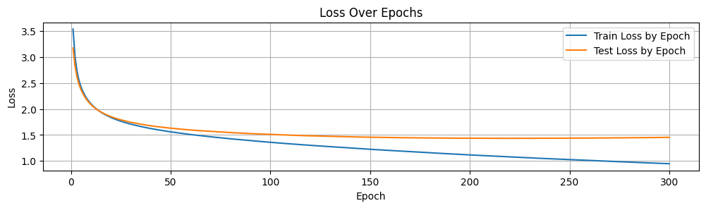
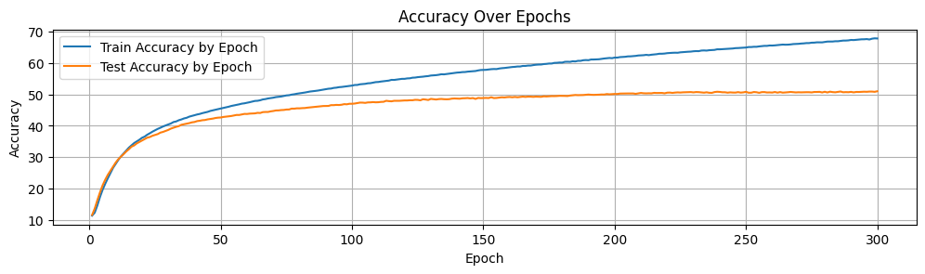
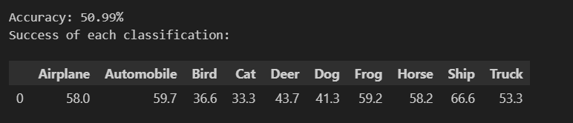
1^{η} Εργασία: Multilayer Perceptron (MLP)
Υλοποίηση του δικού μας νευρωνικού.
Η κλάση MLP που κατασκευάσαμε με δικό μας κώδικα αποτελούταν από δυο hidden Layers αλλά ευκολά μπορούσαν να προστεθούν παραπάνω. Αποφύγαμε να το κάνουμε αυτό λόγω της αύξησης της υπολογιστικής πολυπλοκότητας και της απαίτησης σε μνήμη της GPU.
Εφαρμόζοντας όλα τα 3072 γνωρίσματα της εισόδου με όλους τους πειραματισμούς που κάναμε δεν καταφέραμε να φτάσουμε σε ποσοστό ακρίβειας μεγαλύτερο του 50% ενώ είχαμε πολύ overfitting στα training data.
Παράγοντες βελτίωσης αποτελεσμάτων:
Μείωση Batch size καθώς και προσπάθεια πρόωρου τερματισμού
Χρήση Adam αντί για SGD για την ενημέρωση των βαρών
Χρήση δεδομένων αντλημένα με PCA 120 κυρίων συνιστωσών αντί για 50
MLP με 3 Layers [120>200,200->200,200->10] με ReLU συνάρτηση ενεργοποίησης στα κρυφά στρώματα.
Adam βελτιστοποίηση με lr=0.0001 και batch size=50 εικόνες. PCA 120 συνιστωσών.
Χρόνος εκπαίδευσης: 55 δευτερόλεπτα για 300 εποχές
Αυτό το μοντέλο κατάφερε να μας δώσει την υψηλότερη απόδοση ως προς την ακρίβεια κατηγοριοποίησης των δεδομένων ελέγχου. Η χρήση ενημέρωσης βαρών με την Adam μέθοδο μας έδωσε καλύτερα αποτελέσματα από τον SGD. Παρατηρούμε επίσης ότι οι κλάσεις οχημάτων κατηγοριοποιούνται ορθότερα από το MLP σε σχέση με τις κλάσεις των ζωών.

Slide 4
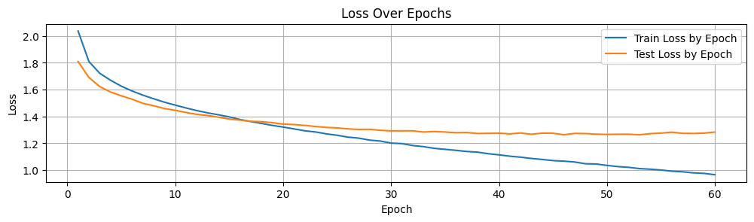
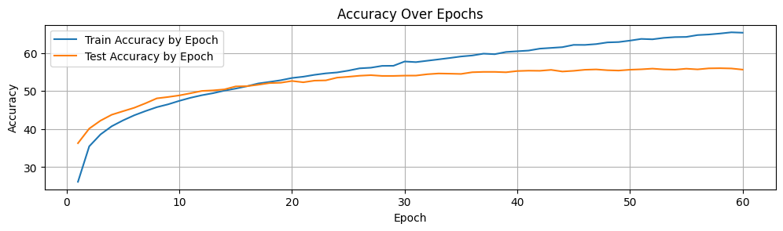
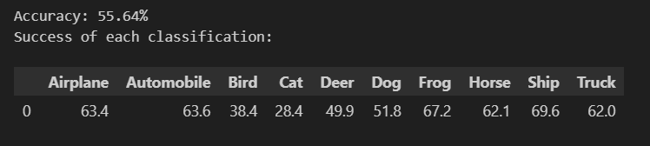
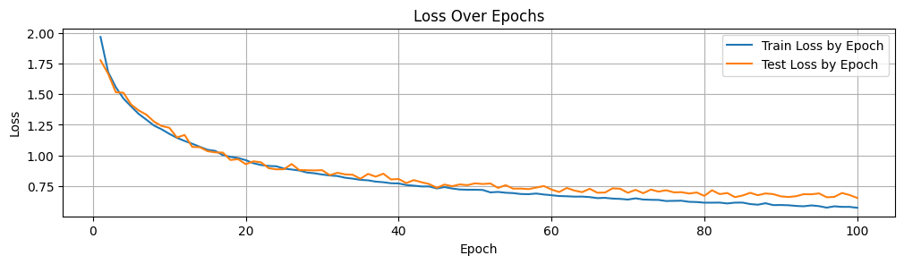
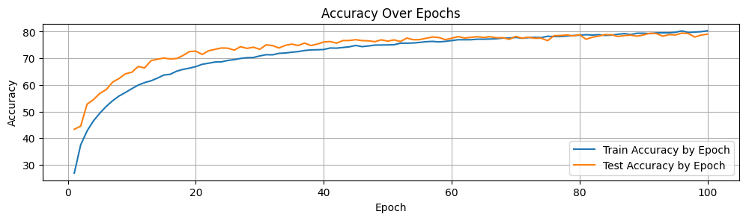
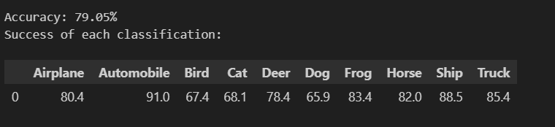
1^{η} Εργασία: Multilayer Perceptron (MLP) και CNN
Pytorch nn Module
MLP με 4 Layers [50->200,200->1000,1000->200,200->10] με ReLU συνάρτηση ενεργοποίησης στα κρυφά στρώματα και χρήση Layer Dropout με πιθανότητα p=0.6 στις συνδέσεις των νευρώνων [1000->200]. SGD (lr=0.0005,momentum=0.9) και batch size=50 εικόνες. PCA 50 συνιστωσών.
Χρόνος Εκπαίδευσης: 1 λεπτό και 49 δευτερόλεπτα.
Η αύξηση της πολυπλοκότητας του δικτύου με την προσθήκη ενός επιπλέον hidden layer με 1000 νευρώνες ανάμεσα σε δυο hidden layer με 200 νευρώνες οδήγησε σε αύξηση του ποσοστού ακρίβειας στο validation set σε 55.64% . Χρησιμοποιήσαμε μικρό learning rate , layer dropout προκειμένου να αποφύγουμε το overfitting του βαθιού μοντέλου στα training data.
CNN με 3 συνελικτικά Layer [3->30,30->60,60->120], 3 pool layers (υπoδειγματοληψία ανά 2) , χρήση dropout p=0.3 μετά τα συνελικτικά και στην έξοδο του ένα MLP (120x4x4->120->10) με dropout p=0.6. ReLU ενεργοποίηση σε όλα τα Layers εκτός της εξόδου. SGD optimizer (lr=0.001,momentum=0.8). Είσοδος εικόνα.
Χρόνος Εκπαίδευσης: 15 λεπτά.
Πράγματι η χρήση CNN με MLP στην έξοδο παρέχει ποσοστό ακρίβειας 79.05% για το multi-class πρόβλημα καθώς τα συνελικτικά νευρωνικά δίκτυα εξάγουν πιο χρήσιμα χαρακτηριστικά από δεδομένα εικόνων σε σχέση με αυτά που εξάγει ένα MLP.

Slide 5
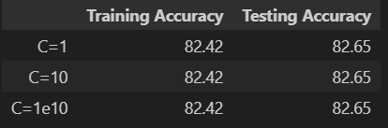
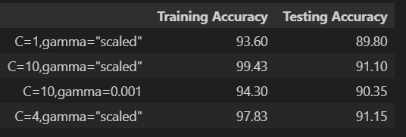
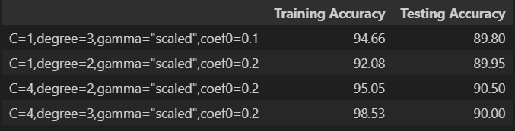

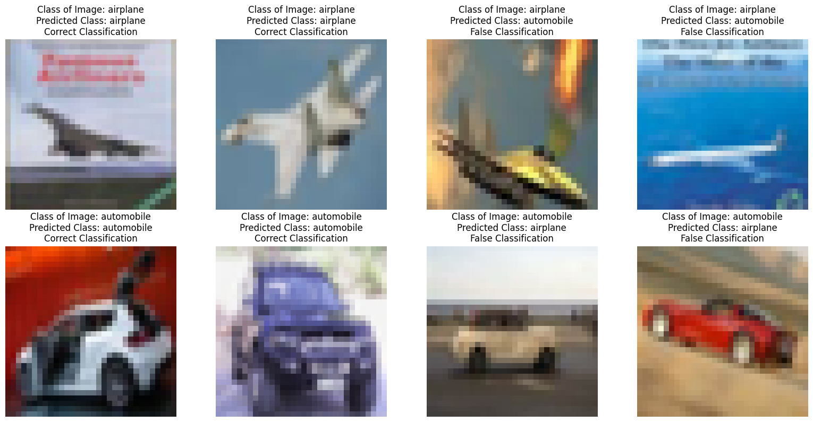
2^{η} Εργασία: Support Vector Machine (SVM)
Τα δεδομένα που χρησιμοποιήσαμε είναι PCA 120 κύριων συνιστωσών οπού διατηρείται το 91.2% της διασποράς της CIFAR-10.
Για αρχή έγινε η διερεύνηση του προβλήματος 2 τάξεων Αεροπλάνου-Αυτοκινήτου:
Linear Kernel
RBF Kernel
Polynomial Kernel
γ= “scaled”
Ο χρόνος εκπαίδευσης ήταν γύρω στο 1 λεπτό για μικρά C ενώ για C>>1 έφτανε στο 1.5 λεπτό.
MLP αρχιτεκτονικής (120, 100, 1) εκπαιδευμένο με κριτήριο hinge loss:
Training Time: 9.83 seconds
Train Accuracy: 97.20%
Test Accuracy: 85.80%

Slide 6
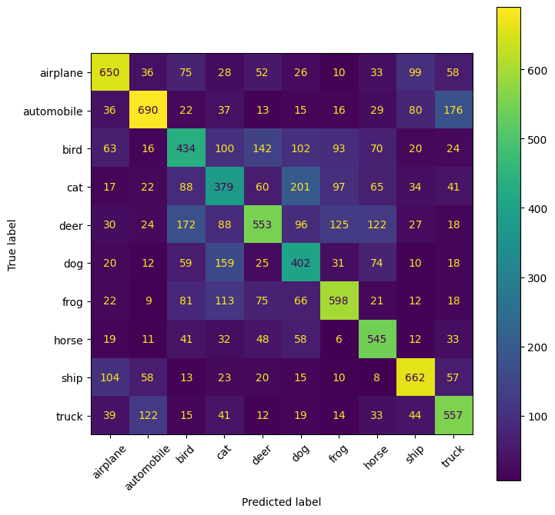
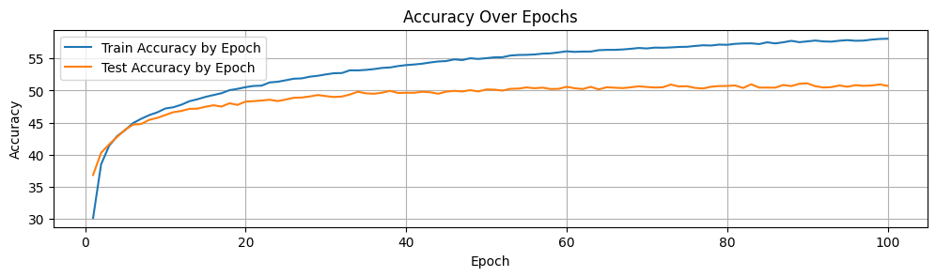
2^{η} Εργασία: Support Vector Machine (SVM)
Για την ανάπτυξη του SVM για την Multi-Class επίλυση του προβλήματος κατηγοριοποίησης επιλέχτηκε η αρχιτεκτονική One vs One.
Δηλαδή το μοντέλο που επιλύει το πρόβλημα και για τις 10 κλάσεις αποτελείται από 45 απλά SVM δηλαδή 1 για κάθε πιθανό δυαδικό πρόβλημα της Cifar-10. Αφού εκπαιδευτούν τα 45 SVM ένα δεδομένο ελέγχου αντιστοιχίζεται στη κλάση που εμφανίζεται πιο συχνά στις προβλέψεις των SVM.
Ο λόγος που δεν υλοποιήθηκε One Vs All ήταν η υψηλότερη απαίτηση του σε μνήμη για τους πίνακες του προβλήματος βελτιστοποίησης.
Μετά από πολλές δοκιμές καθώς και την εκμετάλλευση GridSearch πάνω σε SVM της βιβλιοθήκης CuML καταλήξαμε στα εξής μοντέλο:
Εκπαιδεύοντας και ένα MLP με HingeLoss κριτήριο έχουμε τα παρακάτω αποτελέσματα:
Model: {kernel="polynomial", C=3.0, degree=3, coef0=1,γ=scaled}
Χρόνος Εκπαίδευσης: 1785.80 seconds
Training Accuracy: 90.436 %
Testing Accuracy: 54.7 %
Με RBF kernel πετύχαμε και το εξής model:
{C=2.5, γ=scaled}
Το ποσοστό επιτυχίας του MLP ως προς τα testing data είναι μικρότερο (50.67%) από αυτό που πετύχαμε με το νευρωνικό δίκτυο της 1^{ης} εργασίας καθώς και με το SVM.
Χρόνος Εκπαίδευσης: 2792.48 seconds
Training Accuracy 69.422 %
Testing Accuracy 54.74 %

Slide 7
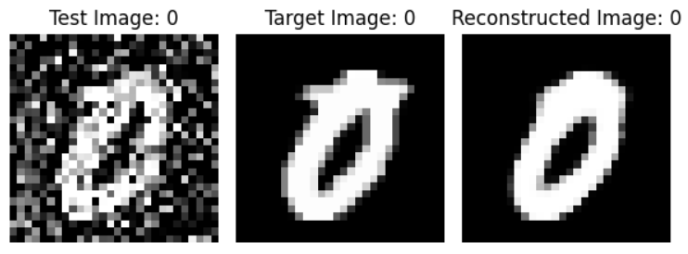
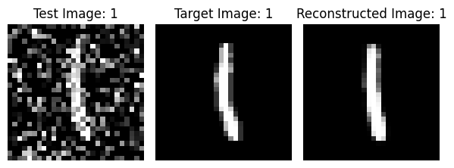
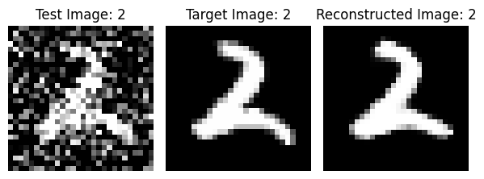
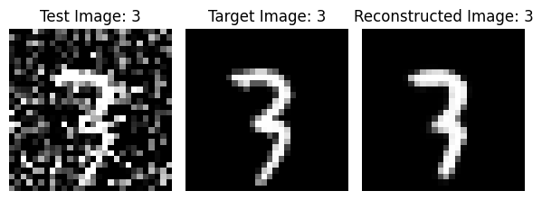
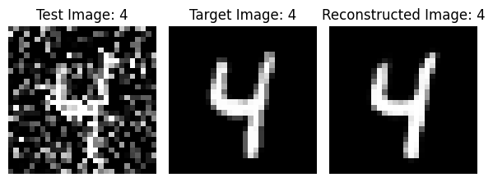
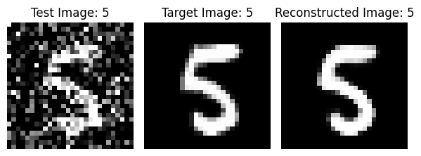
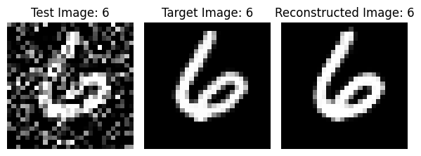
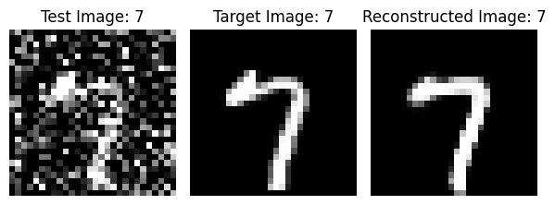
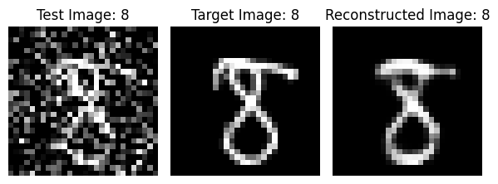
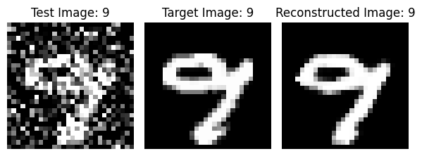
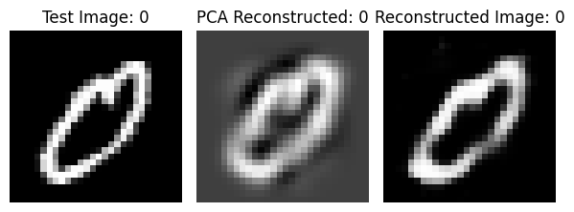
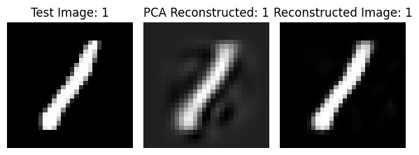
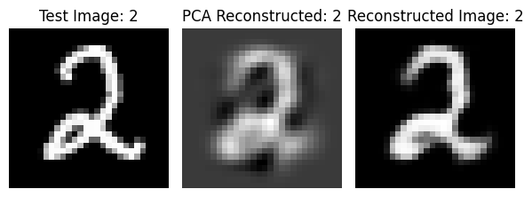
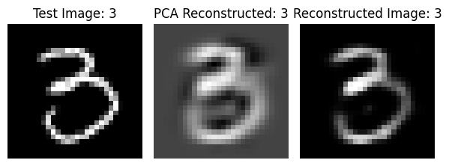
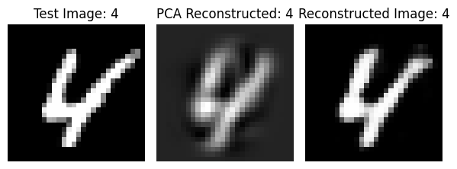
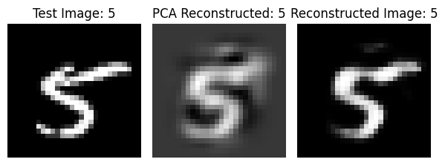
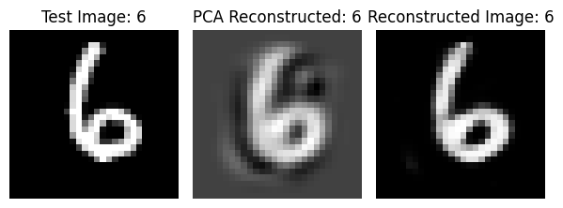
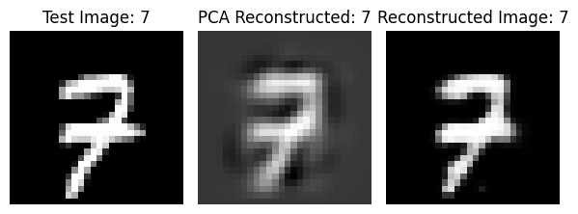
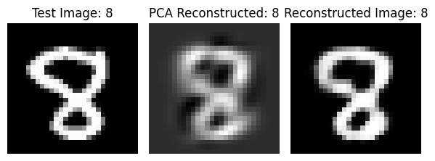
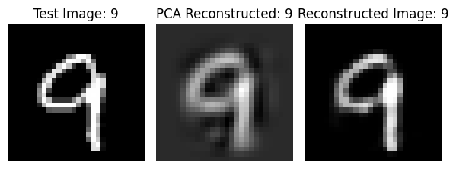
3^{η} Εργασία: Autoencoder
Στο πλαίσιο αυτής της εργασίας αναπτύξαμε διάφορα δίκτυα Autoencoder αρχιτεκτονικής MLP
Ο αρχικός στόχος είναι η ανάπτυξη Autoencoder για αποθορυβοποίηση εικόνων της MNIST.
Στη συνέχεια συγκρίνουμε ανακατασκευή MNIST με Fully Connected Autoencoder (MLP) με 32 hidden neurons έναντι ανακατασκευής pca 32 κύριων συνιστωσών . Είναι φανερή η καλύτερη απόδοση του Autoencoder.

Slide 8
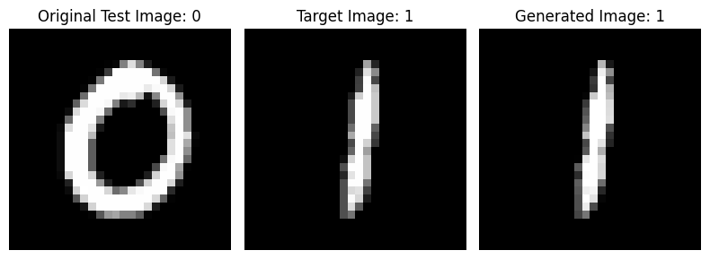
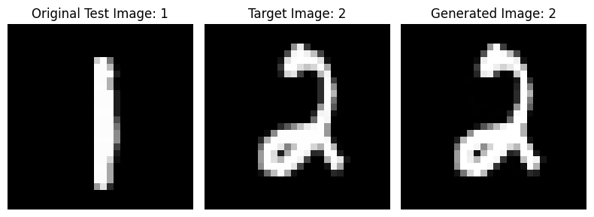
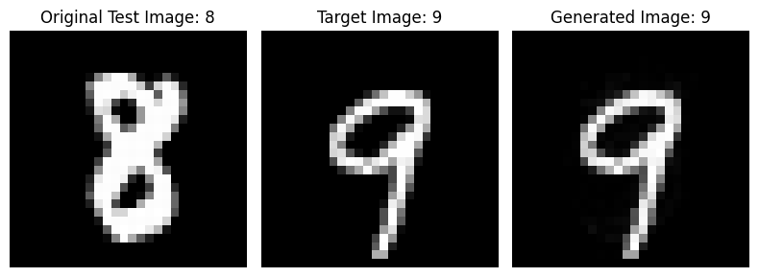
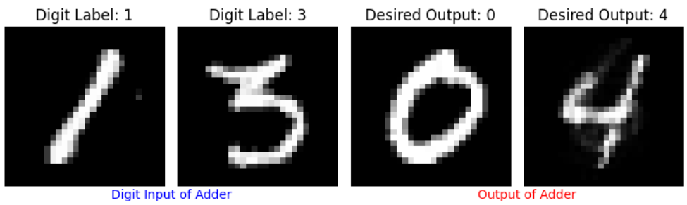
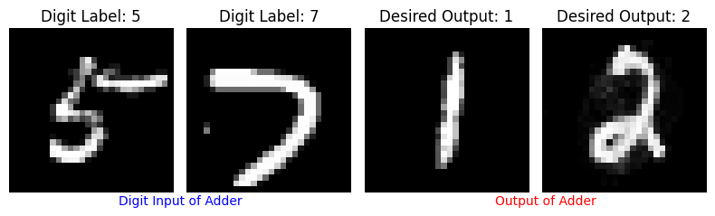
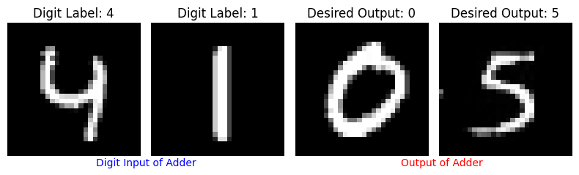
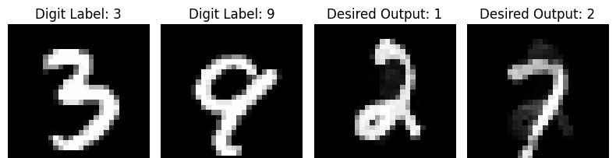
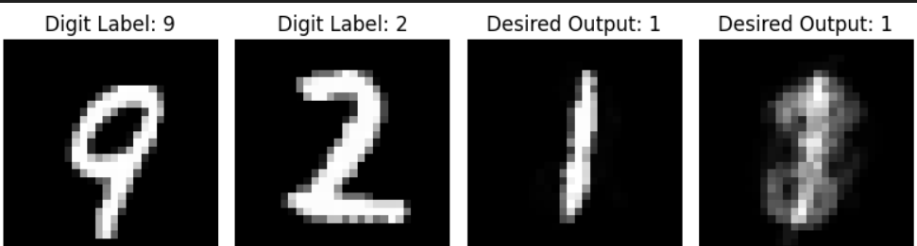
3^{η} Εργασία: Autoencoder
Next Digit and Adder
Ενδεικτικά αποτελέσματα τελικού Next Digit Autoencoder αρχιτεκτονικής [784,128,32,128,784] με ενεργοποίηση ReLU στα hidden layers και sigmoid στο output Layer
Train_loss: 0.0974 - Test_loss: 0.0887 με SGD και MSE Loss
Ενδεικτικά αποτελέσματα τελικού Adder Autoencoder αρχιτεκτονικής [1568,256,64,256,1568] με ενεργοποίηση ReLU στα hidden layers και sigmoid στο output Layer
Train_loss: 0.0012 - Test_loss: 0.0080 με Adam και MSE Loss
Ενδεικτικά αποτελέσματα Multiplier Autoencoder αρχιτεκτονικής [1568,64,1568] με ενεργοποίηση ReLU στα hidden layers και sigmoid στο output Layer
Train_loss: 0.1123 - Test_loss: 0.1610 με Adam και MSE Loss
Εσφαλμένο
Ορθό

Slide 9
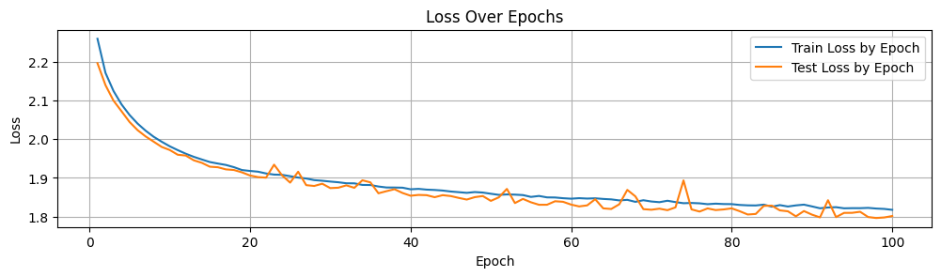
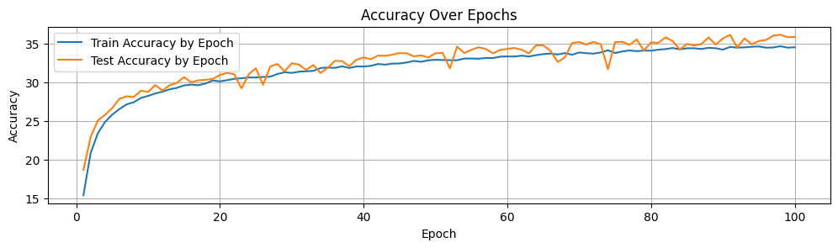
3^{η} Εργασία: RBF Multiclass
Εκπαιδεύσαμε RBF neural network για κατηγοριοποίηση Cifar-10 στα πλήρη δεδομένα (3072 γνωρίσματα).
Υλοποιήσαμε κώδικα from scratch με λογική παρόμοια με της 1^{ης} εργασίας. Ακολουθήθηκαν οι τύποι που υπάρχουν για την ενημέρωση κέντρων και διασπορών έπρεπε όμως να εισάγουμε
Με πολύ προσπάθεια καταφέραμε να βρούμε τα εξής learning rates:
Ενημέρωση Κέντρων: 1e6
Ενημέρωση Παραμέτρων γ (1/2σ^2) : 1e-14
Ενημέρωση Βαρών: 0.001, momentum=0.8
Για 10 hidden neurons με αρχικά κέντρα αυτά του kmeans και αρχικό γ: 0.8*1e-8
Training Time: 22.4124 seconds
Train Loss: 1.82210, Train Accuracy: 34.40% |Test Loss: 1.81283, Test Accuracy: 35.35% Training Time: 22.4124 seconds

Slide 10
Συμπεράσματα και Προβλήματα
Απόδοση των μοντέλων των εργασιών:
Η απόδοση των MLP δεν ήταν πάρα πολύ υψηλή αλλά αυτό είναι λογικό καθώς τα MLP δεν αποδίδουν με το τρόπο που μπορεί να αποδώσει το CNN σε δεδομένα εικόνων αυτού του μεγέθους.
Η απόδοση των RBF για το multi-class αποδείχτηκαν κατώτερα από αυτά των MLP
Για το RBF απαιτήθηκαν πολλές μέχρι να οδηγηθούμε στην σύγκλιση με κακό ποσοστό ακρίβειας
Ο Autoencoder αποδείχτηκε δυνατό εργαλείο ως προς την αποθορυβοποίηση
Προβλήματα που αντιμετωπίσαμε:
Οι from scratch υλοποιήσεις απαίτησαν πολύ δουλεία και αποσφαλμάτωση μέχρι να λειτουργούν σωστά
Πολλές φορές περνάμε Cuda Errors και Assertions που μας ανάγκαζαν να επαναεκκινήσουμε το kernel και να χάσουμε σωσμένα δεδομένα.
Υψηλός χρόνος αναμονής στην εφαρμογή των from scratch μοντέλων άμα θέλαμε αρκετά πολύπλοκα MLP
Ως προς τα SVM είχαμε περιορισμούς μνήμης ως προς τους πίνακες του προβλήματος βελτιστοποίησης καθώς πήρε ώρα και η ερμηνεία των τελικών τιμών των πολλαπλασιαστών Langrange

